Slide 1

Методические материалы «Финансовая культура: учимся вместе»
Направление практики: информационная кампания по финансовой грамотности
Наименование субъекта: Воронежская область
Автор практики: министерство финансов Воронежской области

Slide 2
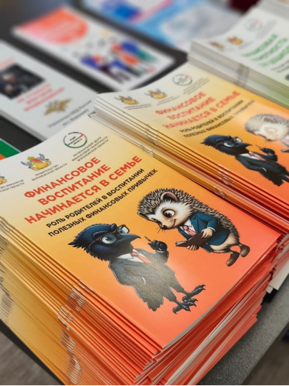
Методические материалы «Финансовая культура: учимся вместе»
Цель создания печатных методических материалов по финансовой культуре для разных возрастных групп: формирование финансовой грамотности, культуры ответственного финансового поведения и навыков принятия взвешенных решений в сфере личных финансов.
Задачи:
Популяризация финансовой культуры. Материалы направлены на широкое распространение знаний о финансовых вопросах среди разных групп населения.
Развитие экономического образа мышления. Материалы направлены на формирование способности анализировать финансовые ситуации, принимать рациональные решения, понимать нормы и ценности, определяющие основы финансово-экономических отношений в обществе.
Воспитание ответственности и нравственного поведения в области экономических отношений. Формирование мотивации к бережливости, накоплению, полезным тратам, а также навыков распознавания финансовых мошеннических схем.

Slide 3
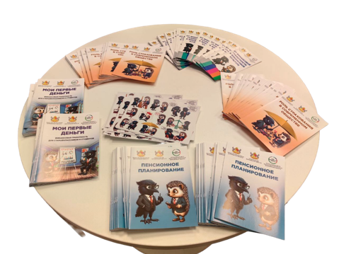
Краткое описание проекта
В рамках просветительской деятельности министерством финансов Воронежской области разработана, изготовлена и распространена печатная продукция (буклеты, брошюры, блокноты, наклейки и шоперы) с использованием оригинальных персонажей — символов финансовой грамотности Воронежской области, Ворона и Ежа, а также QR-кодов, ведущих на полезные ресурсы.
Тематика материалов:
•«Финансовое воспитание начинается в семье»;
•«Финансовая грамотность для дошколят»;
•«Мои первые деньги»;
•«Роль страхования в современном обществе»;
•«Пенсионное планирование»;
•«Финансовая грамотность для людей старшего возраста».

Slide 4
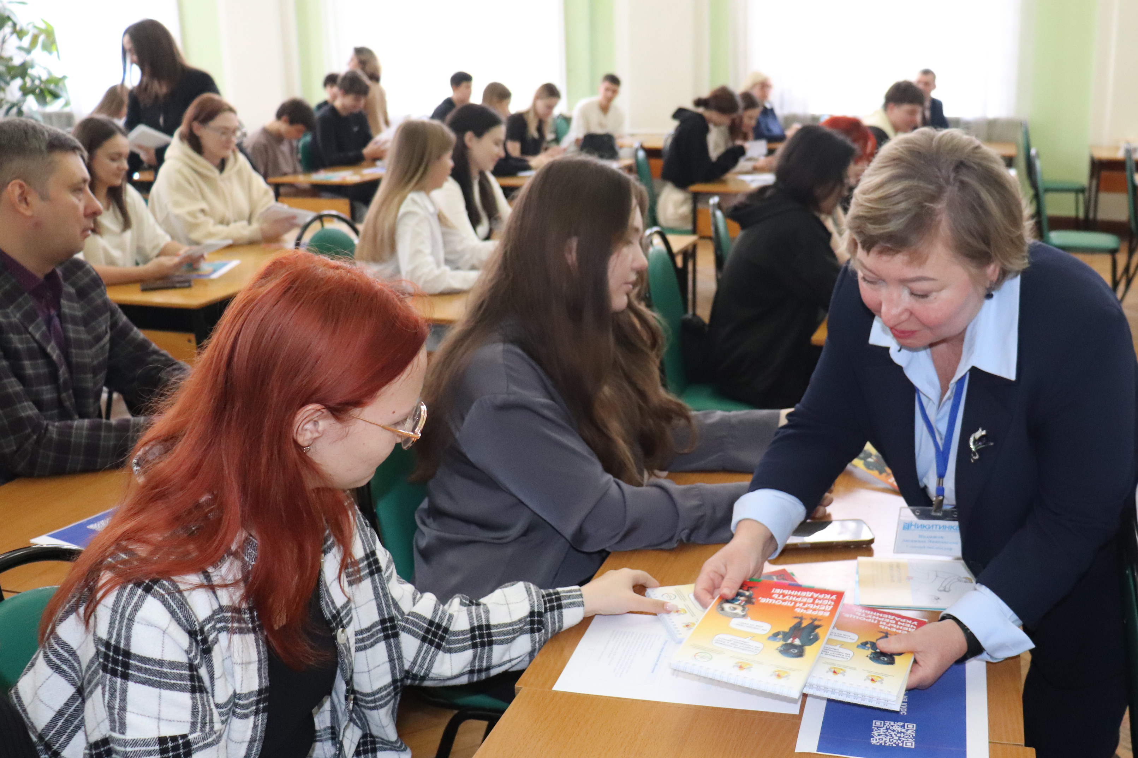
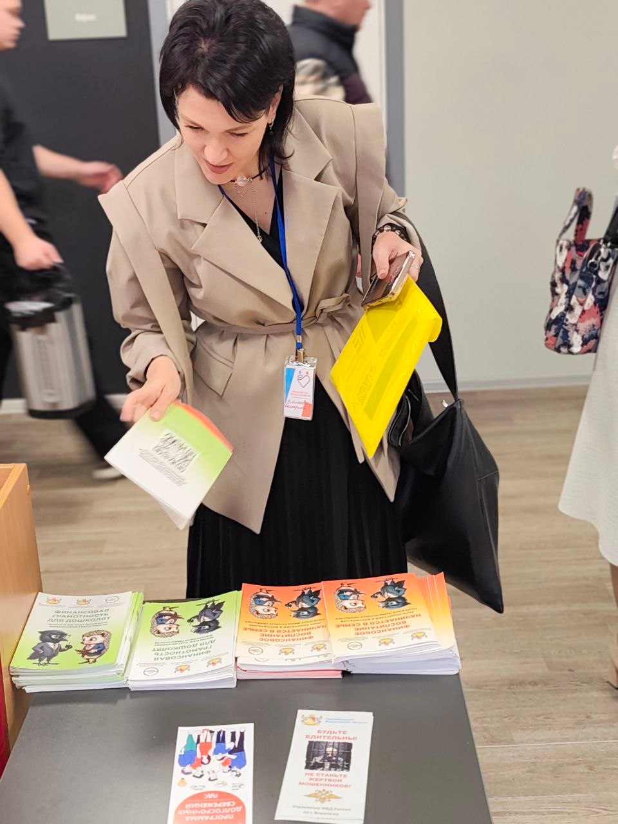
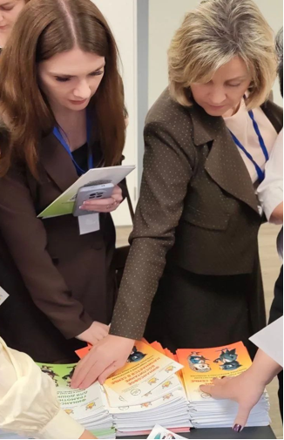
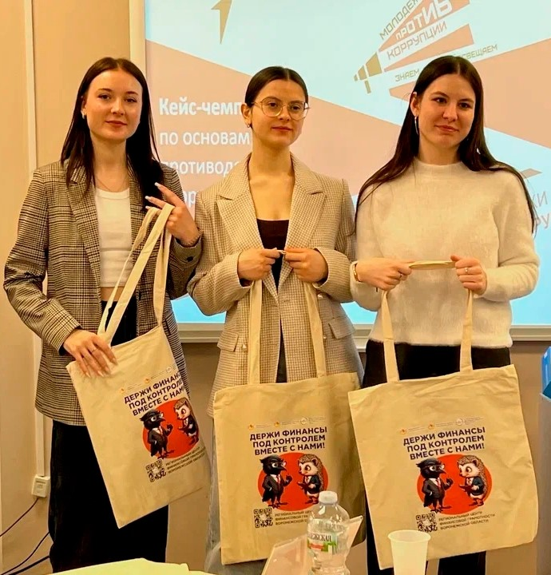
Разработанные материалы нашли широкое применение в информационной работе при проведении форумов, фестивалей, чемпионатов, конкурсов

Slide 5
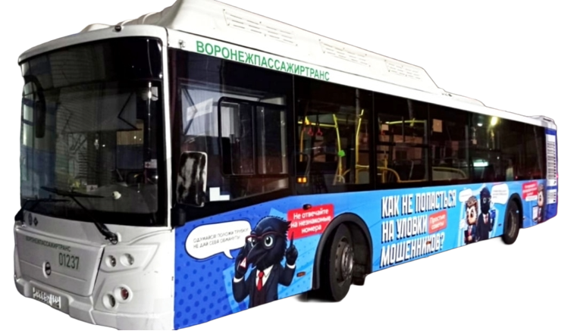


Достигнутые результаты

Slide 6
Возможности и инструменты для тиражирования
При заинтересованности партнеров и наличии финансирования возможно масштабирование разработанных материалов

Slide 7
Контактное лицо
Бурыка Оксана Николаевна, специалист по учебно-методической работе РЦФГ Воронежской области.
Контактные данные:
Тел. 8 473 212 5745
Email: rcfg@govvrn.ru

